Slide 1
Seniori în era digitală
-Suport de curs-
Aprofundarea utilităților internetului pentru comerț,
administrație și stil de viață
Material realizat cu sprijinul financiar al Uniunii Europene. Conținutul acestui material este responsabilitateaa autorilor, iar Agenția Națională și Comisia Europeană nu sunt responsabile pentru modul în care va fi utilizat conținutul acestor informații
Erasmus+ Programme – Strategic Partnership
Project : 2021-2-RO01-KA210-ADU-000048477
Project Title: “Senior in digital era”

Slide 2
Recapitulare & întrebări
Aplicație:
Ne vom împăți în echipe de câte 2 și vom
face un apel video.
Material realizat cu sprijinul financiar al Uniunii Europene. Conținutul acestui material este responsabilitateaa autorilor, iar Agenția Națională și Comisia Europeană nu sunt responsabile pentru modul în care va fi utilizat conținutul acestor informații
Erasmus+ Programme – Strategic Partnership
Project : 2021-2-RO01-KA210-ADU-000048477
Project Title: “Senior in digital era”

Slide 3
Divertisment on-line pentru
seniori
Bibliotecile media ale posturilor publice de televiziune.
YouTube, platforma video online.
Platforme de streaming: Netflix, Amazon Prime, etc
Posturi de radio și podcasturi online
Material realizat cu sprijinul financiar al Uniunii Europene. Conținutul acestui material este responsabilitateaa autorilor, iar Agenția Națională și Comisia Europeană nu sunt responsabile pentru modul în care va fi utilizat conținutul acestor informații
Erasmus+ Programme – Strategic Partnership
Project : 2021-2-RO01-KA210-ADU-000048477
Project Title: “Senior in digital era”

Slide 4
Divertisment on-line pentru
seniori
Aplicație
Ne împărțim în 5 grupe împreună vom accesa biblioteca media unui post de televiziune locală. Aplicația are mai multe părți.
Material realizat cu sprijinul financiar al Uniunii Europene. Conținutul acestui material este responsabilitateaa autorilor, iar Agenția Națională și Comisia Europeană nu sunt responsabile pentru modul în care va fi utilizat conținutul acestor informații
Erasmus+ Programme – Strategic Partnership
Project : 2021-2-RO01-KA210-ADU-000048477
Project Title: “Senior in digital era”

Slide 5
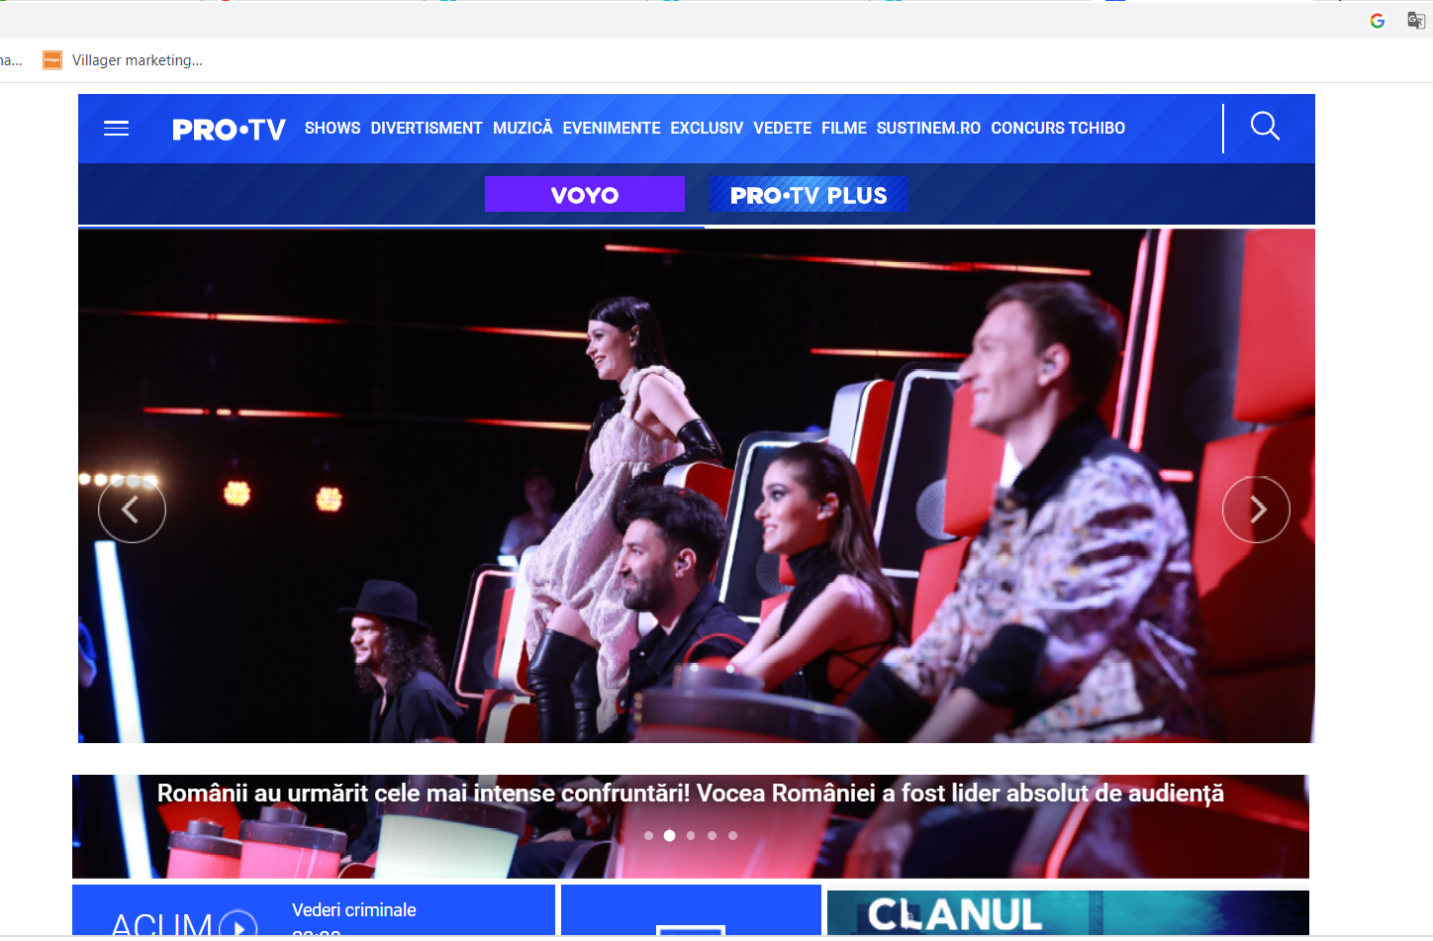
DIVERTISMENT & INFORMAȚII
Material realizat cu sprijinul financiar al Uniunii Europene. Conținutul acestui material este responsabilitateaa autorilor, iar Agenția Națională și Comisia Europeană nu sunt responsabile pentru modul în care va fi utilizat conținutul acestor informații
Erasmus+ Programme – Strategic Partnership
Project : 2021-2-RO01-KA210-ADU-000048477
Project Title: “Senior in digital era”

Slide 6
HOBBY-URI PENTRU SENIORI
Platforme și site-uri pentru găsirea de hobby-uri online:
YOUTUBE
PINTEREST
BLOG-URI
Google- un motor de căutare ideal
Material realizat cu sprijinul financiar al Uniunii Europene. Conținutul acestui material este responsabilitateaa autorilor, iar Agenția Națională și Comisia Europeană nu sunt responsabile pentru modul în care va fi utilizat conținutul acestor informații
Erasmus+ Programme – Strategic Partnership
Project : 2021-2-RO01-KA210-ADU-000048477
Project Title: “Senior in digital era”

Slide 7
Material realizat cu sprijinul financiar al Uniunii Europene. Conținutul acestui material este responsabilitateaa autorilor, iar Agenția Națională și Comisia Europeană nu sunt responsabile pentru modul în care va fi utilizat conținutul acestor informații
Erasmus+ Programme – Strategic Partnership
Project : 2021-2-RO01-KA210-ADU-000048477
Project Title: “Senior in digital era”

Slide 8
Aplicație:
Vom fi împărțiti în grupe de câte 5.
Aplicația are mai multe părți.
Vom folosi: YOUTUBE pentru a căuta videoclipuri
Vom folosi: Google pentru a căuta despre hobby-ul preferat
Material realizat cu sprijinul financiar al Uniunii Europene. Conținutul acestui material este responsabilitateaa autorilor, iar Agenția Națională și Comisia Europeană nu sunt responsabile pentru modul în care va fi utilizat conținutul acestor informații
Erasmus+ Programme – Strategic Partnership
Project : 2021-2-RO01-KA210-ADU-000048477
Project Title: “Senior in digital era”

Slide 9
Jocuri online și jocuri pe calculator
Exemple de jocuri:
-Jocuri de simulare ("Euro Train Simulator", "The Sims").
-Jocuri de strategie ("Anno", "Cities Skylines").
-Jocuri de îndemânare și de memorie ("Sudoku" sau jocuri pentru a găsi obiecte ascunse)
-multe jocuri pot fi descărcate folosind MAGAZIN PLAY-
Material realizat cu sprijinul financiar al Uniunii Europene. Conținutul acestui material este responsabilitateaa autorilor, iar Agenția Națională și Comisia Europeană nu sunt responsabile pentru modul în care va fi utilizat conținutul acestor informații
Erasmus+ Programme – Strategic Partnership
Project : 2021-2-RO01-KA210-ADU-000048477
Project Title: “Senior in digital era”

Slide 10
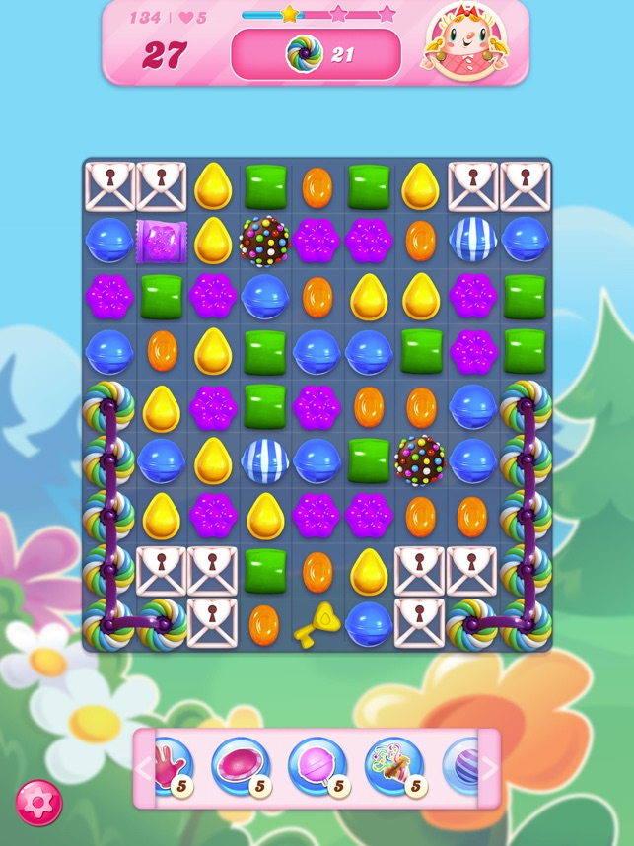
Material realizat cu sprijinul financiar al Uniunii Europene. Conținutul acestui material este responsabilitateaa autorilor, iar Agenția Națională și Comisia Europeană nu sunt responsabile pentru modul în care va fi utilizat conținutul acestor informații
Erasmus+ Programme – Strategic Partnership
Project : 2021-2-RO01-KA210-ADU-000048477
Project Title: “Senior in digital era”

Slide 11
Aplicație:
Vom fi împărțiti în grupe de câte 5.
Vom descărca un joc. \Vom căuta un joc on-line
Pentru aplicația de joc vom folosi: Magazin Play
Material realizat cu sprijinul financiar al Uniunii Europene. Conținutul acestui material este responsabilitateaa autorilor, iar Agenția Națională și Comisia Europeană nu sunt responsabile pentru modul în care va fi utilizat conținutul acestor informații
Erasmus+ Programme – Strategic Partnership
Project : 2021-2-RO01-KA210-ADU-000048477
Project Title: “Senior in digital era”

Slide 12
CUMPĂRĂTURI ȘI PLĂȚI ONLINE
Avantaje:
- nu este nevoie să vă deplasați de la domiciliu dacă nu doriți accest lucuru
- evitați statul la cozi și în picioare
- prin intermediul aplicațiilor puteți avea o evidență clară a banilor
Dezavantaje:
- există situații în care pot apărea probleme legate de natura transferurilor
- pentru probleme mai complicate există asistență telefonică dar este recomandat
să se rezolve la o sucursală
Material realizat cu sprijinul financiar al Uniunii Europene. Conținutul acestui material este responsabilitateaa autorilor, iar Agenția Națională și Comisia Europeană nu sunt responsabile pentru modul în care va fi utilizat conținutul acestor informații
Erasmus+ Programme – Strategic Partnership
Project : 2021-2-RO01-KA210-ADU-000048477
Project Title: “Senior in digital era”

Slide 13
CUMPĂRĂTURI ȘI PLĂȚI ONLINE
Aplicație:
Vom fi împărțiti în grupe de câte 5.
Aplicația o să aibă mai multe părți.
Vom face o simulare de plată on-line
Material realizat cu sprijinul financiar al Uniunii Europene. Conținutul acestui material este responsabilitateaa autorilor, iar Agenția Națională și Comisia Europeană nu sunt responsabile pentru modul în care va fi utilizat conținutul acestor informații
Erasmus+ Programme – Strategic Partnership
Project : 2021-2-RO01-KA210-ADU-000048477
Project Title: “Senior in digital era”

Slide 14
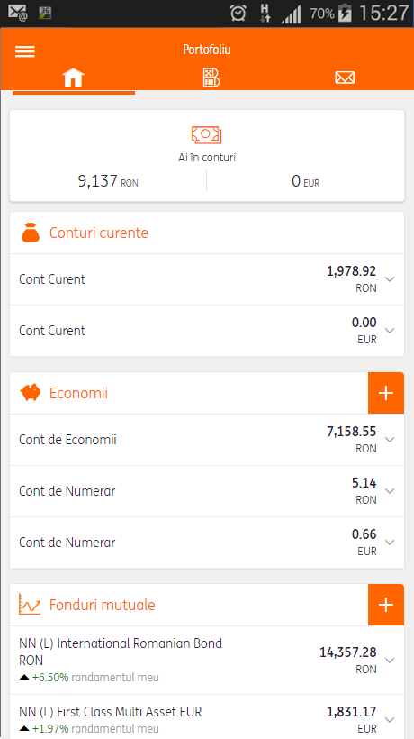
Material realizat cu sprijinul financiar al Uniunii Europene. Conținutul acestui material este responsabilitateaa autorilor, iar Agenția Națională și Comisia Europeană nu sunt responsabile pentru modul în care va fi utilizat conținutul acestor informații
Erasmus+ Programme – Strategic Partnership
Project : 2021-2-RO01-KA210-ADU-000048477
Project Title: “Senior in digital era”

Slide 15
DESPRE SĂNĂTATE.....
Pe internet găsim:
informații de bază despre diverse afecțiuni
site-uri ale clinicilor specializate unde îți poți face programări
specialiști pe diverse arii de competență cum ar fii: medici, nutrițoniști, psihologi, coach
recomandări de prin-ajutor
prospecte de medicamente
grupuri și bloguri medicale
Material realizat cu sprijinul financiar al Uniunii Europene. Conținutul acestui material este responsabilitateaa autorilor, iar Agenția Națională și Comisia Europeană nu sunt responsabile pentru modul în care va fi utilizat conținutul acestor informații
Erasmus+ Programme – Strategic Partnership
Project : 2021-2-RO01-KA210-ADU-000048477
Project Title: “Senior in digital era”

Slide 16
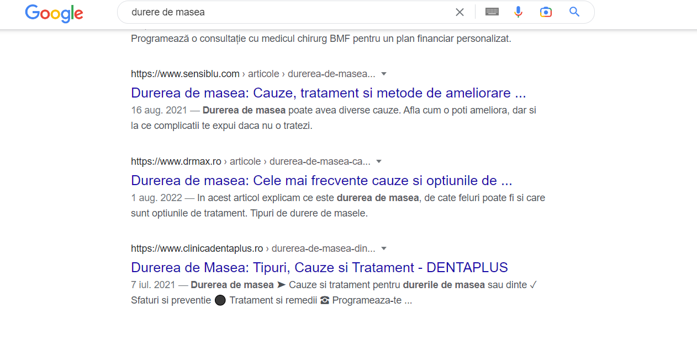
Informații on-line:
Material realizat cu sprijinul financiar al Uniunii Europene. Conținutul acestui material este responsabilitateaa autorilor, iar Agenția Națională și Comisia Europeană nu sunt responsabile pentru modul în care va fi utilizat conținutul acestor informații
Erasmus+ Programme – Strategic Partnership
Project : 2021-2-RO01-KA210-ADU-000048477
Project Title: “Senior in digital era”

Slide 17
MULȚUMIM PENTRU ATENȚIE!
Material realizat cu sprijinul financiar al Uniunii Europene. Conținutul acestui material este responsabilitateaa autorilor, iar Agenția Națională și Comisia Europeană nu sunt responsabile pentru modul în care va fi utilizat conținutul acestor informații
Erasmus+ Programme – Strategic Partnership
Project : 2021-2-RO01-KA210-ADU-000048477
Project Title: “Senior in digital era”

